Slide 1
Unityのインストール
～ ワクワクするゲームを作ろう ～
2019/04/22 CoderDojo 溝口

Slide 2
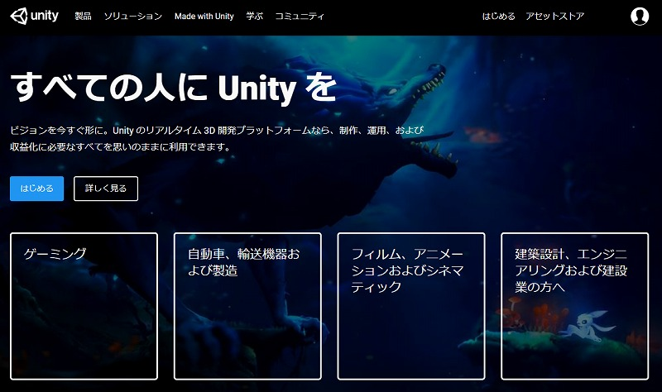
ブラウザでUnityのサイトを開く
https://unity.com/ja

Slide 3
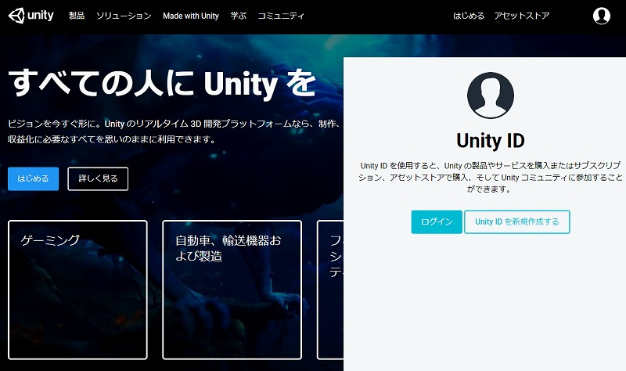
Unity ID を新規作成する
①
②

Slide 4
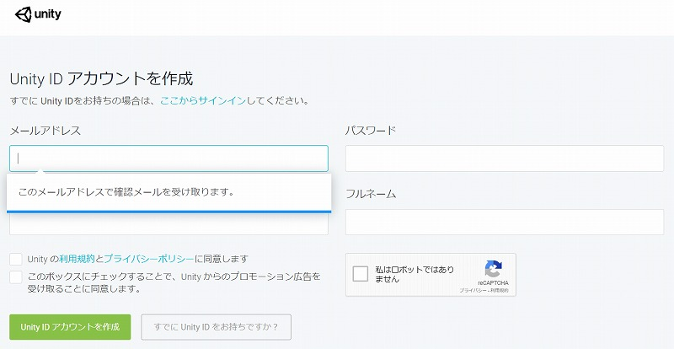
Unity ID アカウントを作成
メールアドレスなどの情報を入力する

Slide 5
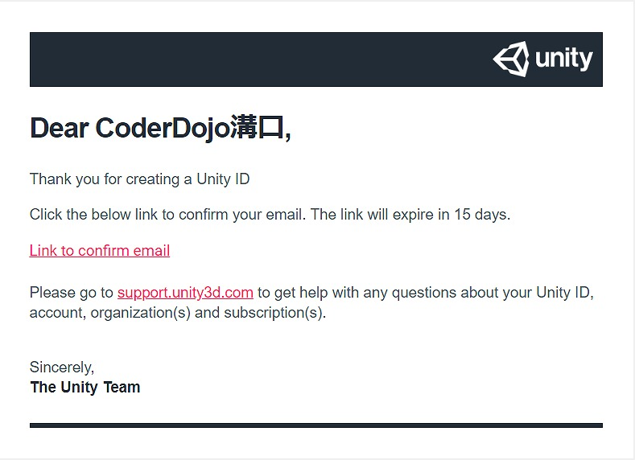
メールが届いたら確認する

Slide 6
ログインする
①
②

Slide 7
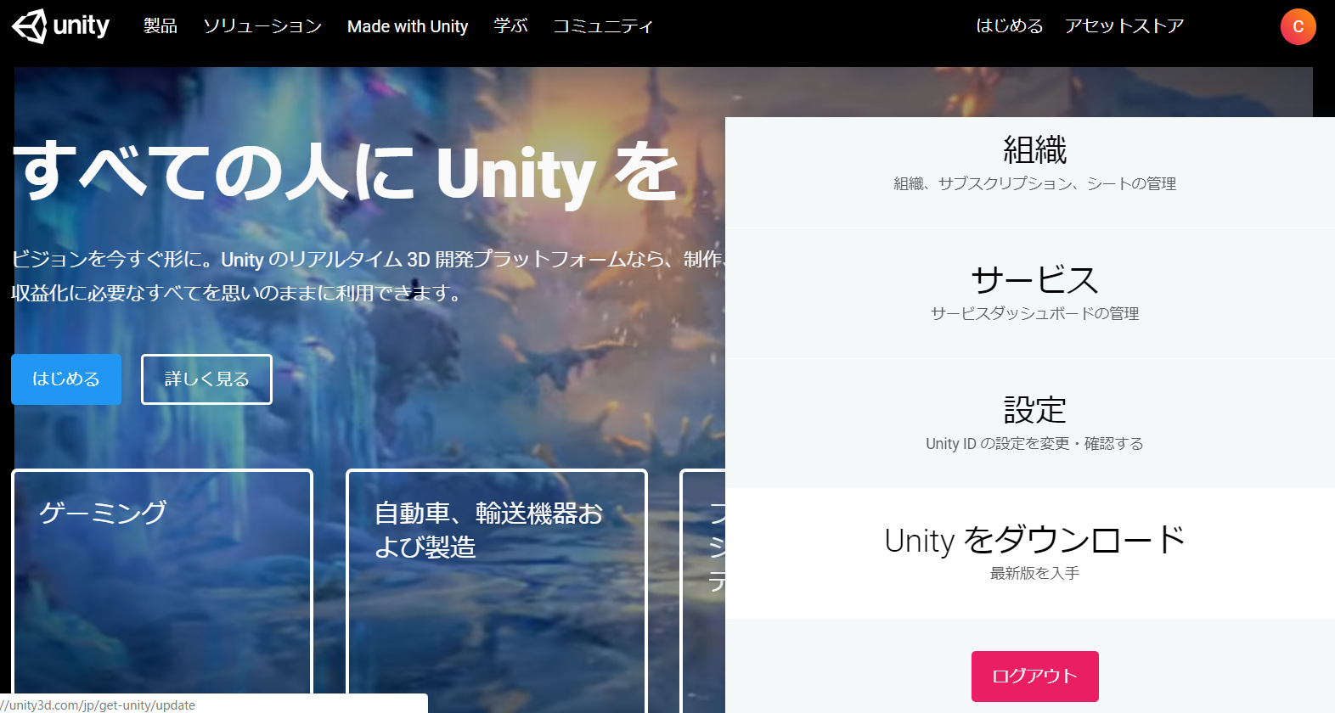
Unity をダウンロードする
①
②

Slide 8
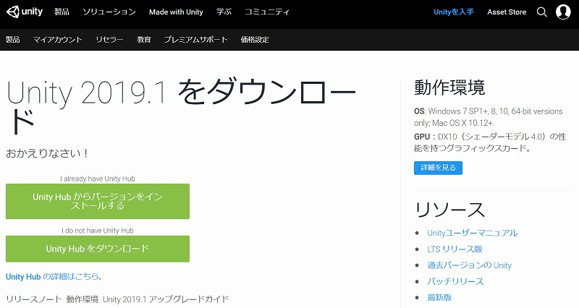
Unity Hub をダウンロード
Unity Hub をダウンロードする

Slide 9
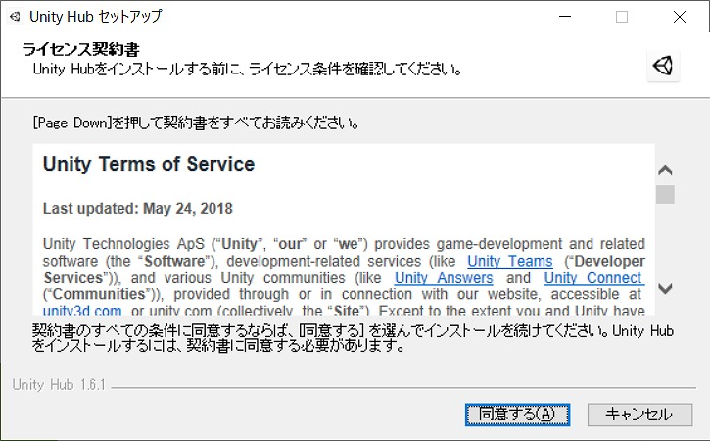
Unity Hub をインストールする
「同意する」をクリックする

Slide 10
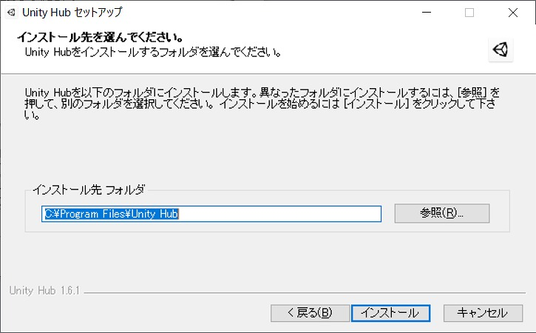
Unity Hub をインストールする
「インストール」をクリックする

Slide 11
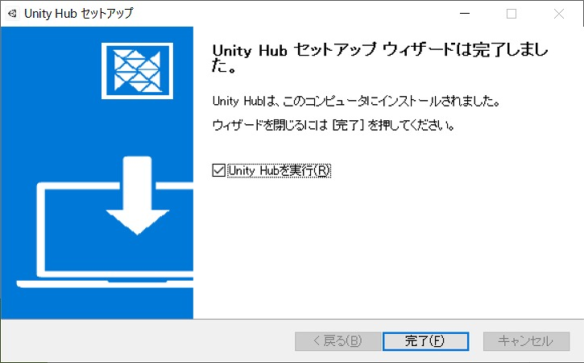
Unity Hub をインストールする
「完了」をクリックする

Slide 12
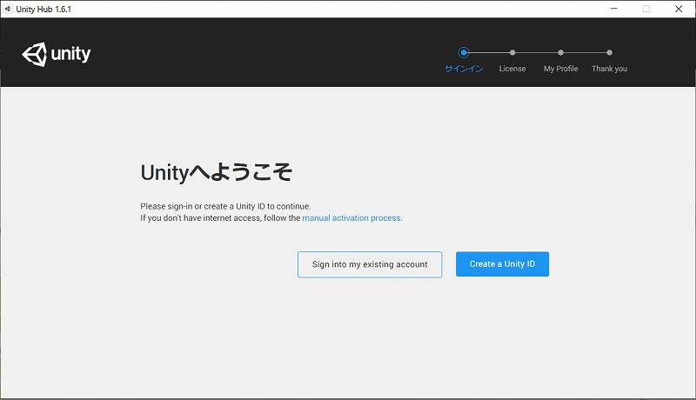
Unity にサインインする

Slide 13
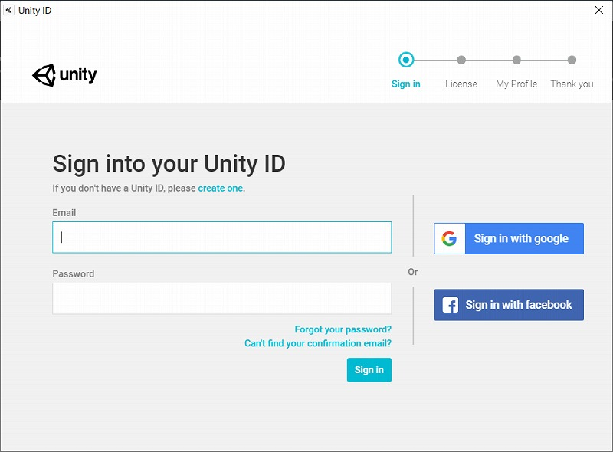
Unity にサインインする
メールアドレスなどを入力してサインインする

Slide 14
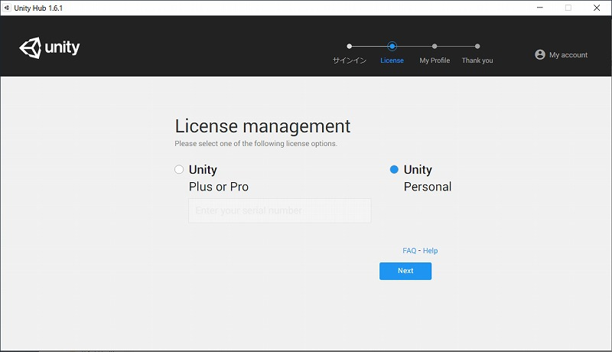
Unity にサインインする
「Unity Personal」を選択して「Next」をクリックする
①
②

Slide 15
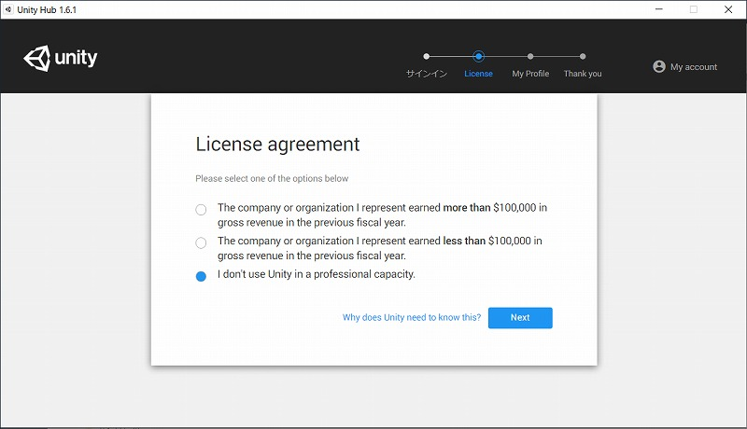
Unity にサインインする
一番下「I don't use ...」をチェックして「Next」をクリックする
①
②

Slide 16
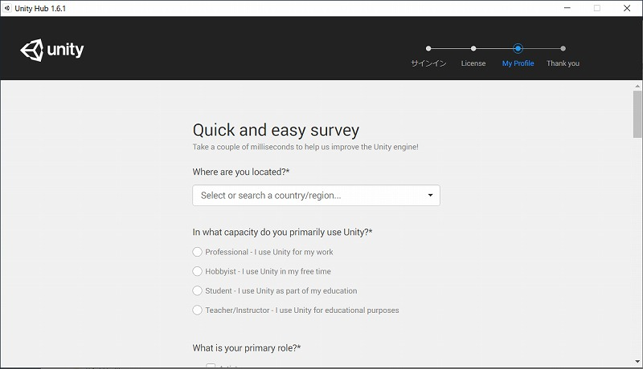
Unity にサインインする
適切な情報を入力して「OK」をクリックする

Slide 17
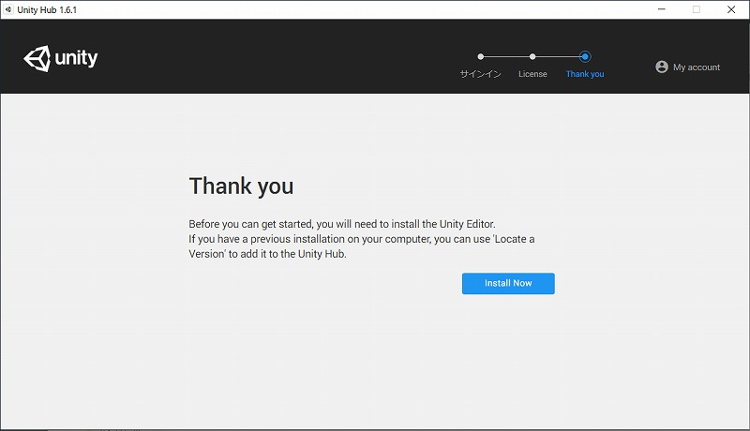
Unity にサインインする
Unity にサインインできました

Slide 18
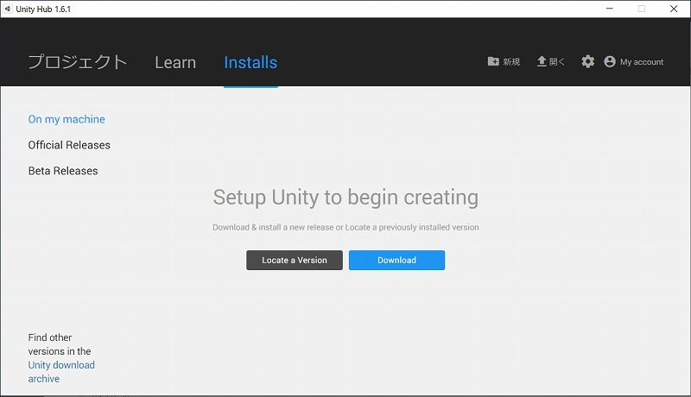
Unity をインストールする
「Download」をクリックする

Slide 19
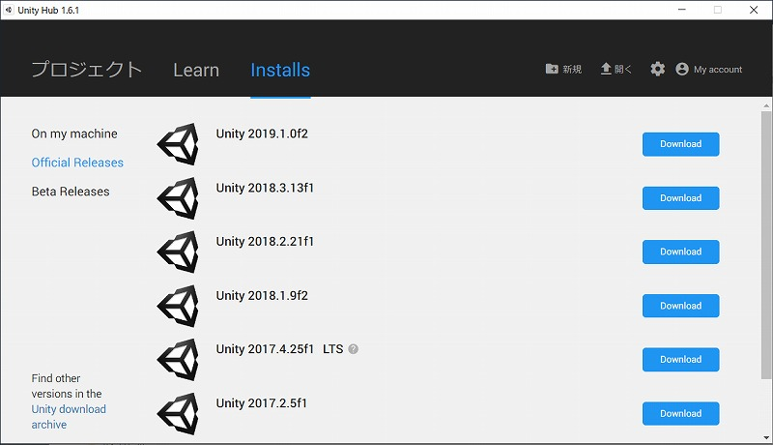
Unity をインストールする
最新バージョンをダウンロードする

Slide 20
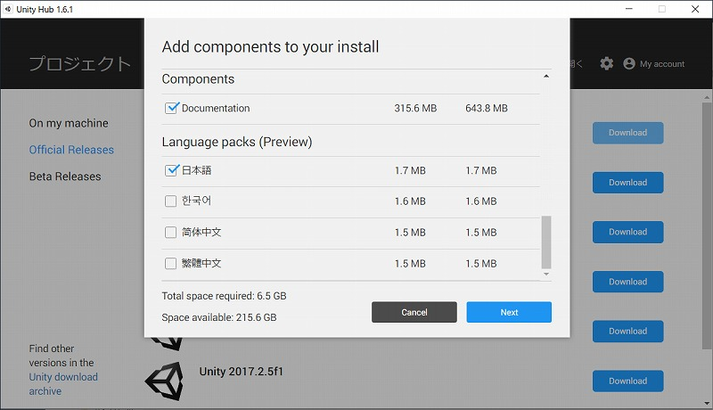
Unity をインストールする
「日本語」にチェックして「Next」をクリックする
①
②

Slide 21
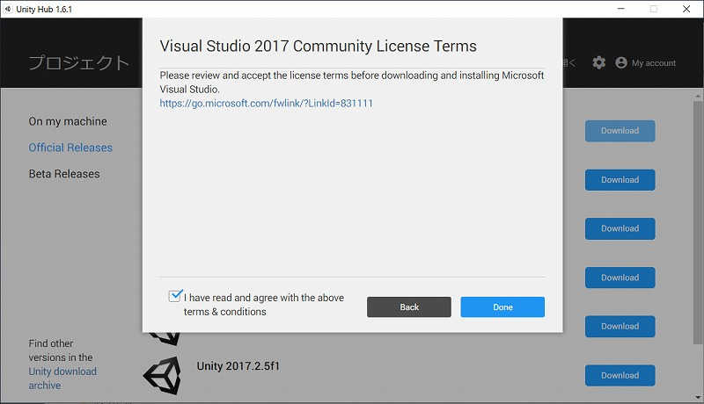
Unity をインストールする
「I have read ...」にチェックして「Done」をクリックする
①
②

Slide 22
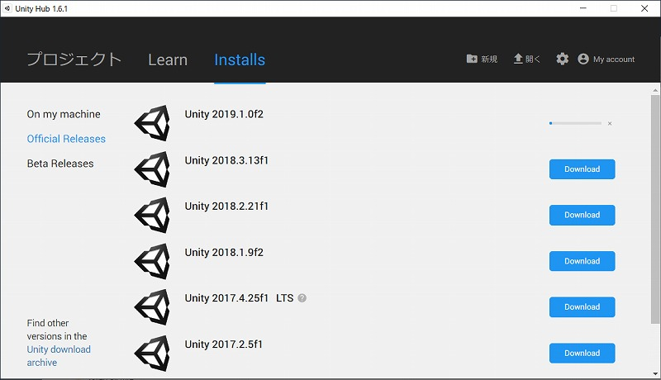
Unity をインストールする
しばらく待ちましょう。。。

Slide 23
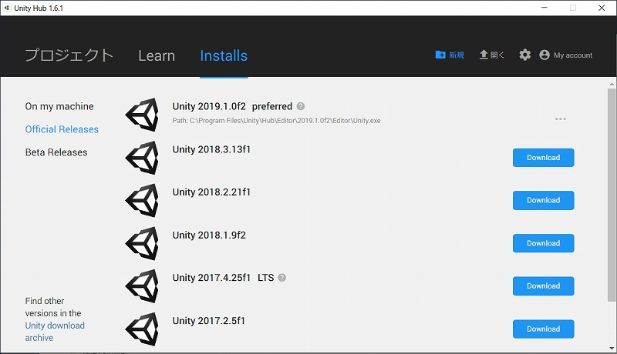
Unity をインストールする
Unity をインストールできました

